Slide 1

BARIS DAN DERET ARITMATIK
Baris adalah suatu susunan bilangan yang dibentuk menurut urutan tertentu.

Slide 2

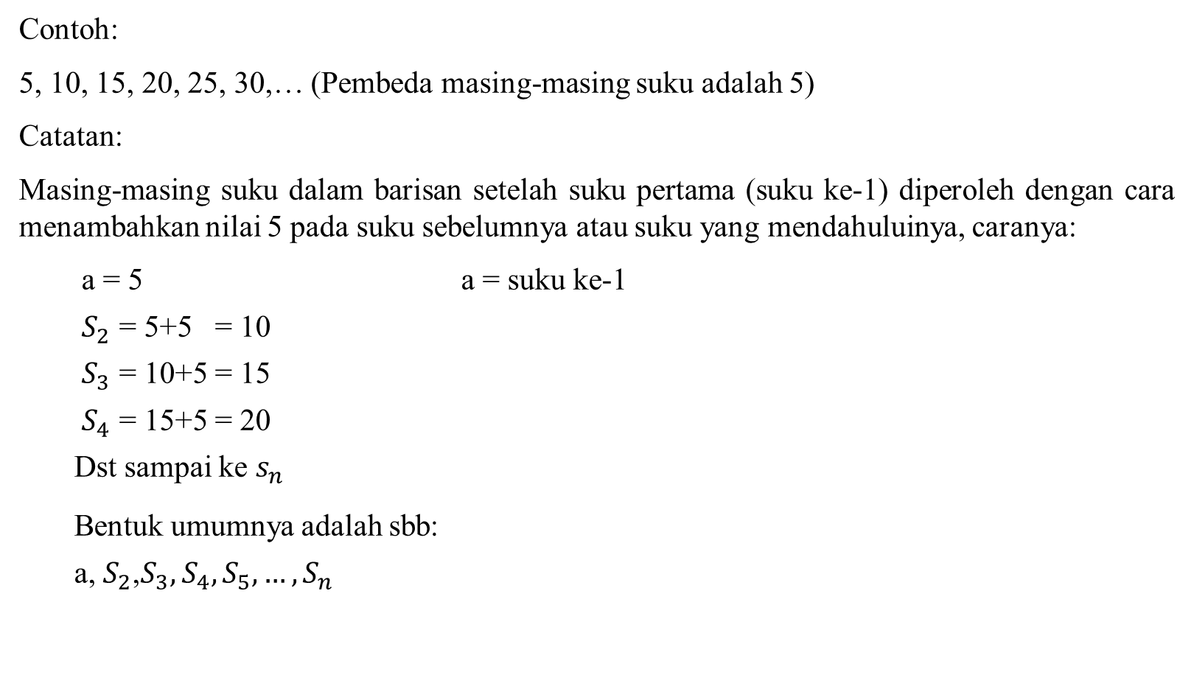
Contoh:
5, 10, 15, 20, 25, 30,… (Pembeda masing-masing suku adalah 5)
Catatan:
Masing-masing suku dalam barisan setelah suku pertama (suku ke-1) diperoleh dengan cara menambahkan nilai 5 pada suku sebelumnya atau suku yang mendahuluinya, caranya:
a = 5 a = suku ke-1
$S_{2}$ = 5+5 = 10
$S_{3}$ = 10+5 = 15
$S_{4}$ = 15+5 = 20
Dst sampai ke $s_{n}$
Bentuk umumnya adalah sbb:
a, $S_{2}$,$S_{3},S_{4},S_{5},…,S_{n}$

Slide 3

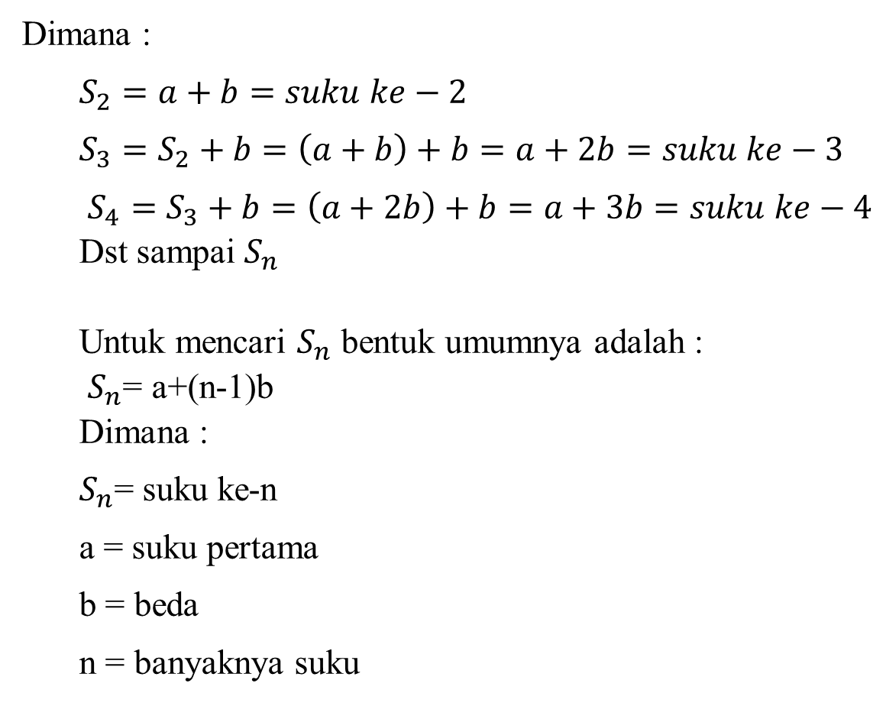
Dimana :
$S_{2}=a+b=suku ke−2$
$S_{3}=S_{2}+b=\left(a+b\right)+b=a+2b=suku ke−3$
$S_{4}=S_{3}+b=\left(a+2b\right)+b=a+3b=suku ke−4$
Dst sampai $S_{n}$
Untuk mencari $S_{n}$ bentuk umumnya adalah :
$S_{n}$= a+(n-1)b
Dimana :
$S_{n}$= suku ke-n
a = suku pertama
b = beda
n = banyaknya suku

Slide 4

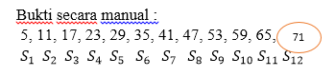

Contoh :
Cari suku ke-12 dari barisan: 5, 11, 17, 23,…
Diketahui:
a = 5
b = 6
n =12
maka :
$S_{n}$ = a+ (n-1) b
$S_{12}$= 5+ (12-1)6
$S_{12}$= 5+ (11)6
$S_{12}$ =5 + 66
$S_{12}$= 71

Slide 5

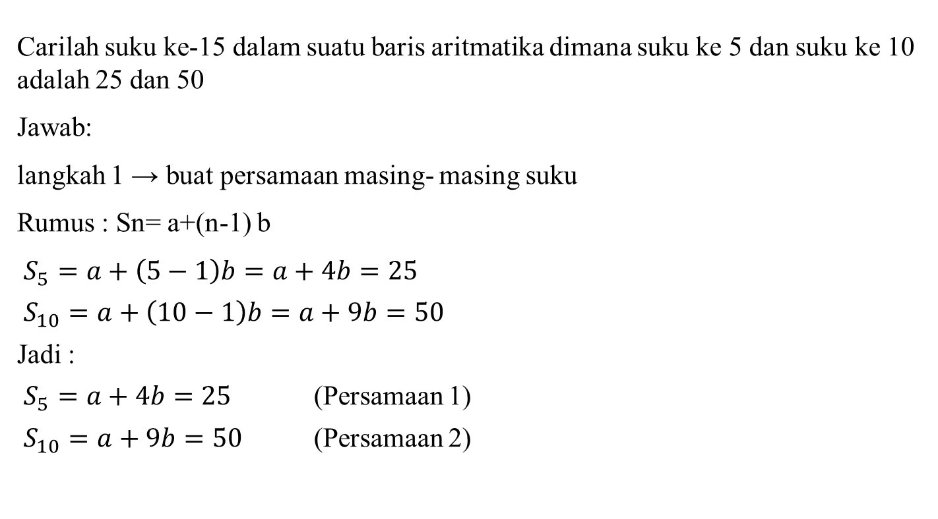
Contoh 2:
Carilah suku ke-15 dalam suatu baris aritmatika dimana suku ke 5 dan suku ke 10 adalah 25 dan 50
Jawab:
langkah 1 → buat persamaan masing- masing suku
Rumus : Sn= a+(n-1) b
$S_{5}=a+\left(5−1\right)b=a+4b=25$
$S_{10}=a+\left(10−1\right)b=a+9b=50$
Jadi :
$S_{5}=a+4b=25$ (Persamaan 1)
$S_{10}=a+9b=50$ (Persamaan 2)

Slide 6

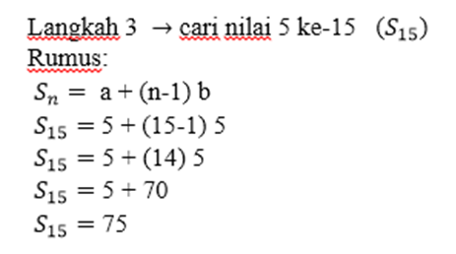
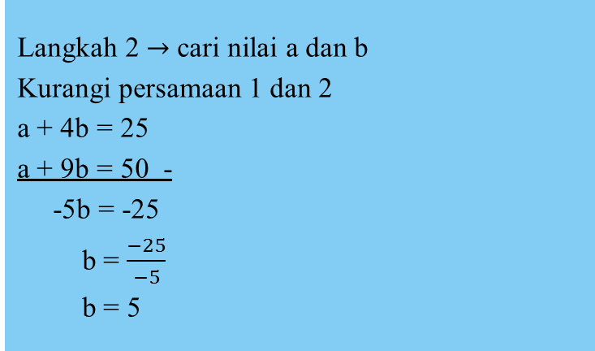
Langkah 2$→$ cari nilai a dan b
Kurangi persamaan 1 dan 2
a + 4b = 25
a + 9b = 50 -
-5b = -25
b = $\frac{−25}{−5}$
b = 5
Cara mencari nilai a adalah ambil salah satu persamaan.
Misal kita gunakan persamaan 1.
a + 4b = 25
Maka nilai a adalah:
a + 4(5) = 25
a + 20 =25
a = 25-20
a = 5
Maka nilai a adalah 5 dan b adalah 5

Slide 7
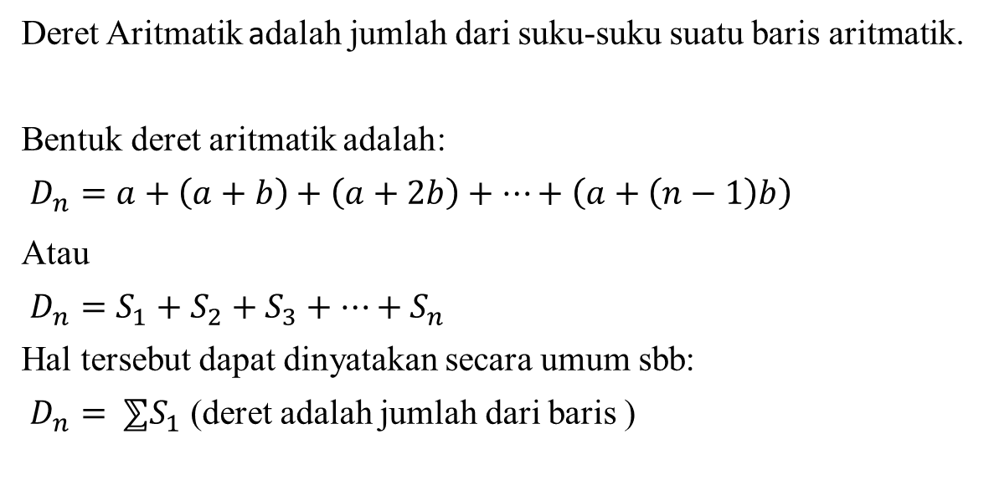
DERET ARITMATIK
Deret Aritmatik adalah jumlah dari suku-suku suatu baris aritmatik.
Bentuk deret aritmatik adalah:
$D_{n}=a+\left(a+b\right)+\left(a+2b\right)+…+\left(a+\left(n−1\right)b\right)$
Atau
$D_{n}=S_{1}+S_{2}+S_{3}+…+S_{n}$
Hal tersebut dapat dinyatakan secara umum sbb:
$D_{n}= ⅀S_{1}$ (deret adalah jumlah dari baris )

Slide 8
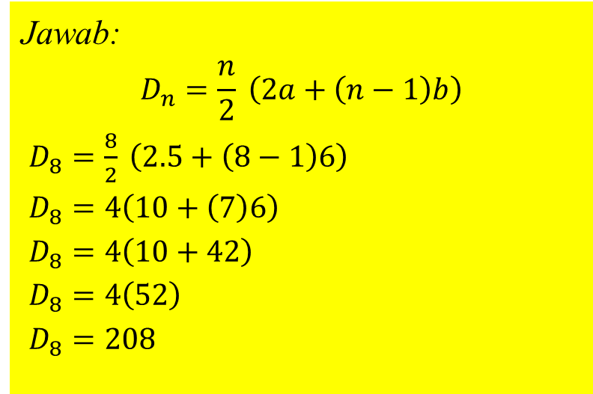
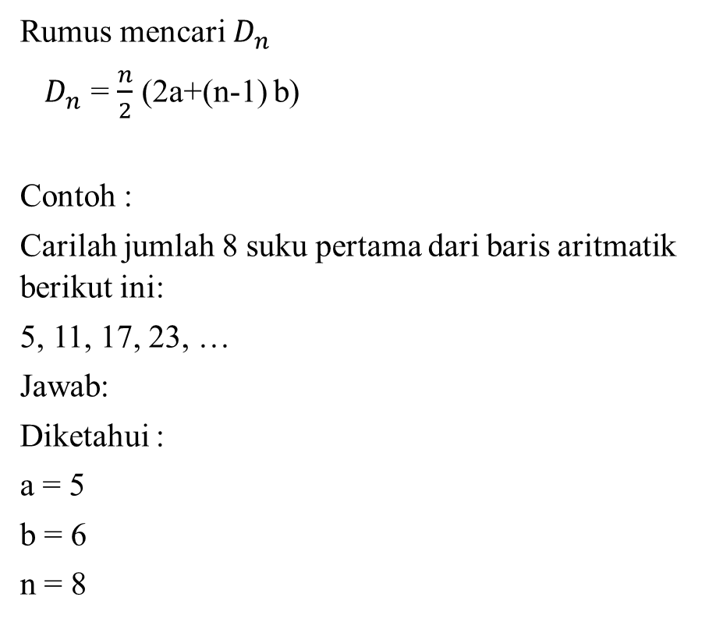
Rumus mencari $D_{n}$
$D_{n}$ = $\frac{n}{2}$ (2a+(n-1) b)
Contoh :
Carilah jumlah 8 suku pertama dari baris aritmatik berikut ini:
5, 11, 17, 23, …
Jawab:
Diketahui :
a = 5
b = 6
n = 8
Jawab:
$$D_{n}=\frac{n}{2} \left(2a+\left(n−1\right)b\right)$$
$D_{8}=\frac{8}{2} \left(2.5+\left(8−1\right)6\right)$
$D_{8}=4\left(10+\left(7\right)6\right)$
$D_{8}=4\left(10+42\right)$
$D_{8}=4\left(52\right)$
$D_{8}=208$

Slide 9
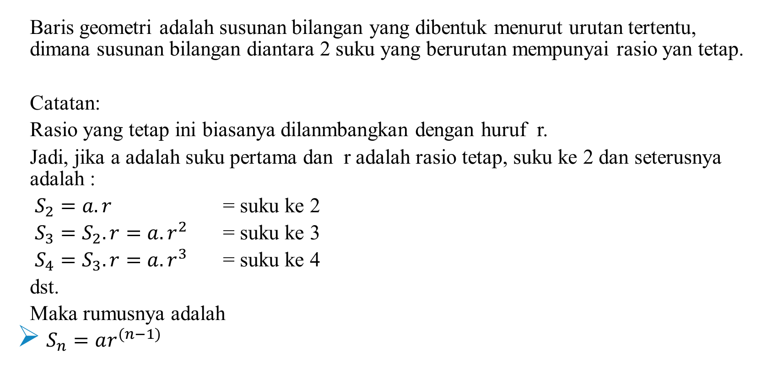
BARIS DAN DERET GEOMETRI
Baris geometri adalah susunan bilangan yang dibentuk menurut urutan tertentu, dimana susunan bilangan diantara 2 suku yang berurutan mempunyai rasio yan tetap.
Catatan:
Rasio yang tetap ini biasanya dilanmbangkan dengan huruf r.
Jadi, jika a adalah suku pertama dan r adalah rasio tetap, suku ke 2 dan seterusnya adalah :
$S_{2}=a.r$ = suku ke 2
$S_{3}=S_{2}.r=a.r^{2}$ = suku ke 3
$S_{4}=S_{3}.r=a.r^{3}$ = suku ke 4
dst.
Maka rumusnya adalah
$S_{n}=ar^{(n−1)}$

Slide 10



Dimana :
$S_{n}=$ suku ke-n
a = suku pertama
r = rasio tetap
n = banyaknya suku
Contoh :
Cari suku ke-6 dari baris geometri dimana suku pertama adalah 5 dan rasionya adalah 2
Diketahui:
a = 5
r = 2
n = 6
Jadi :
$S_{6}=5.{(2)}^{(6−1)}$
$S_{6}=5.2^{5}$ ($2^{5}=2×2×2×2×2=32)$
$S_{6}=5.32$
$S_{6}=160$

Slide 11


Contoh:
Carilah suku ke-8 dalam suatu barisan geometri dimana suku ke-3 adalah 20 dan suku ke-5 adalah 80.
Diketahui :
$S_{3}=ar^{2}=20$
$S_{5}=ar^{4}=80$
Jadi = $r^{2}=\frac{{ar}^{4}}{{ar}^{2}}=\frac{80}{20}=4$
Sehingga $r^{2}=4 atau r=2$
$r^{2}$ dari ${ar}^{4}−{ar}^{2}=4−2=2$
ambil salah satu suku hasil yang diambil suku ke 3 ($S_{3}$)
Maka :
${ar}^{2}=20$ dan r = 2
Maka:
$a=\frac{20}{r^{2}}=\frac{20}{2^{2}}=\frac{20}{4}=5$
Dengan demikian
$S_{n}={ar}^{(n−1)}$
$S_{8}=5∙2^{(8−1)}$
$S_{8}=5∙2^{7}$ $2^{7}=2×2×2×2×2×2×2=128$
$S_{8}=5∙128$
$S_{8}=640$

Slide 12
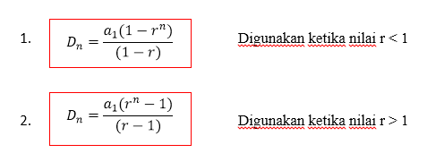

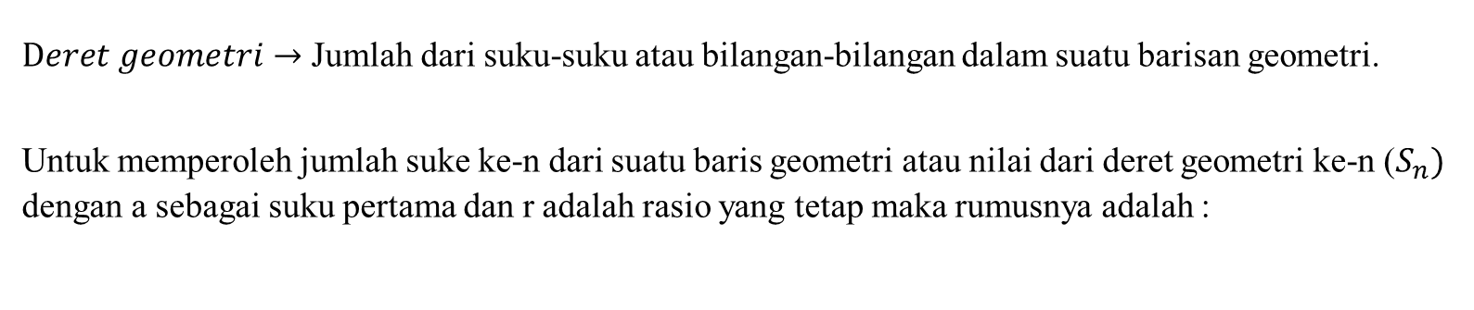
DERET GEOMETRI
$Deret geometri→$ Jumlah dari suku-suku atau bilangan-bilangan dalam suatu barisan geometri.
Untuk memperoleh jumlah suke ke-n dari suatu baris geometri atau nilai dari deret geometri ke-n ($S_{n})$ dengan a sebagai suku pertama dan r adalah rasio yang tetap maka rumusnya adalah :

Slide 13
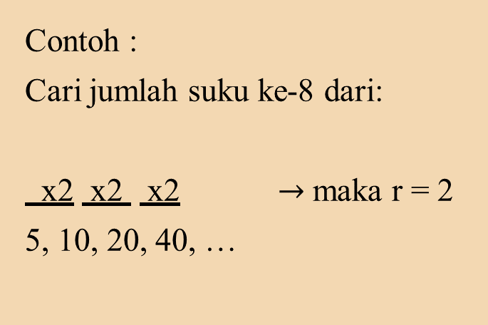
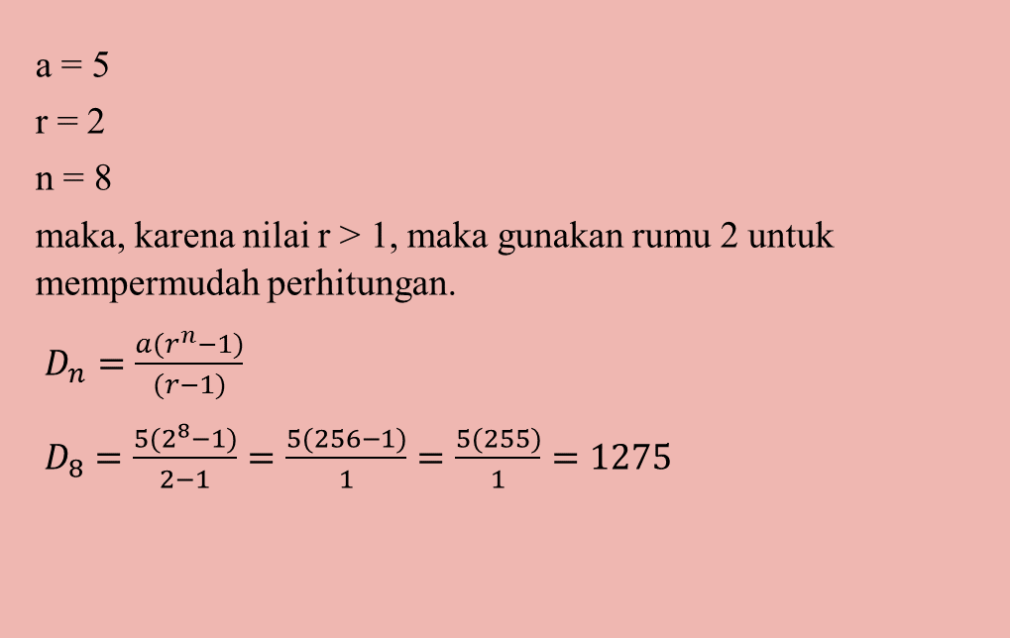
Contoh :
Cari jumlah suku ke-8 dari:
x2 x2 x2 $→$ maka r = 2
5, 10, 20, 40, …
a = 5
r = 2
n = 8
maka, karena nilai r > 1, maka gunakan rumu 2 untuk mempermudah perhitungan.
$D_{n}=\frac{a(r^{n}−1)}{(r−1)}$
$D_{8}=\frac{5(2^{8}−1)}{2−1}=\frac{5(256−1)}{1}=\frac{5(255)}{1}=1275$

Slide 14
SOAL.
1. Carilah suku ke 15 dari barisan aritmatika berikut : a) 4,7,10,13,16……. b) 6,10,14,18,22,…….
2. Carilah suku ke 11 jika diketahui suku ke 6 dan ke 8 nilainya adalah 19 dan 25
Jawab :
1. a) a=4 b= 3 n = 15
Maka :
Sn = a + (n-1) b
S15 = 4 + (15-1) 3
S15 = 4 + (14) 3
S15 = 4 + 42
S15 = 46
b) a = 6 b= 4 n = 15
Maka :
S15 = 6 + (15-1) 4
S15=6 + (14) 4
S15 =6+56
S15 = 62

Slide 15
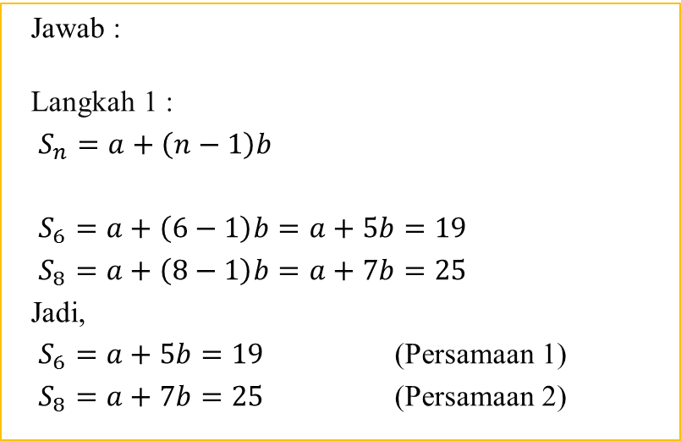
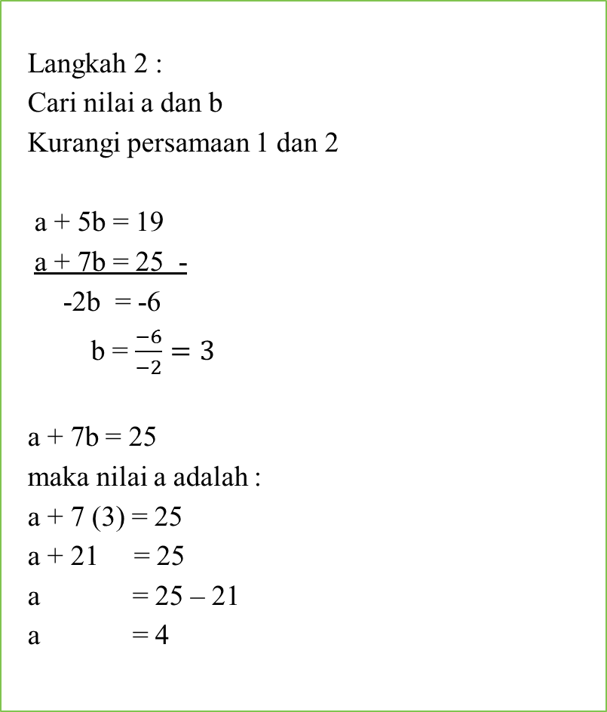
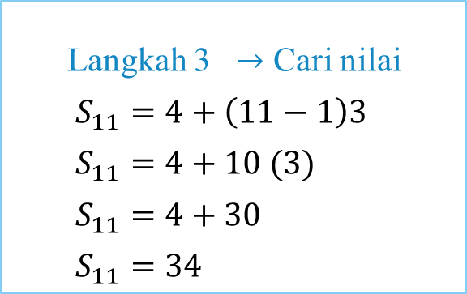
Jawab :
Langkah 1 :
$S_{n}=a+\left(n−1\right)b$
$S_{6}=a+\left(6−1\right)b=a+5b=19$
$S_{8}=a+\left(8−1\right)b=a+7b=25$
Jadi,
$S_{6}=a+5b=19$ (Persamaan 1)
$S_{8}=a+7b=25$ (Persamaan 2)
Langkah 2 :
Cari nilai a dan b
Kurangi persamaan 1 dan 2
a + 5b = 19
a + 7b = 25 -
-2b = -6
b = $\frac{−6}{−2}=3$
a + 7b = 25
maka nilai a adalah :
a + 7 (3) = 25
a + 21 = 25
a = 25 – 21
a = 4
Langkah 3 $→$ Cari nilai
$S_{11}=4+\left(11−1\right)3$
$S_{11}=4+10 (3)$
$S_{11}=4+30$
$S_{11}=34$

